Slide 1


Wintersemester 2017/18
Einführung in die Modellierung
Till Francke und Maik Heistermann
Universität Potsdam
Seminar Einführung in die Modellierung im Modul Versuchsplanung und Geoökologische Modellierung

Slide 2
Wintersemester 2016/17
Einführung in die Modellierung
In diesem Semester
R als Werkzeug in der Modellierung
Ökologische Modelle
Hydrologische Modelle
(Ökohydrologische Modelle)

Slide 3
Wintersemester 2016/17
Einführung in die Modellierung
Lernziele
Sicherheit im Umgang mit R
Grundlegende Konzepte der Modellentwicklung
Beispielhafte Modelle für Geo und Öko
Programmieren als Kampfsport

Slide 4
Terminverschiebung
keine Veranstaltung wegen Überschneidung:
20.12.2017
Doppelveranstaltung
10.01.2018, 08:15 - 11:45: Thema 3 + 4
Einzelveranstaltungen:
17.01.2018, 10:15 - 11:45: Thema 5 25.01.2018, 10:15 - 11:45: Thema 6 31.01.2018, 10:15 - 11:45: Thema 7

Slide 5
Wintersemester 2017/18
Einführung in die Modellierung
Heute
Warum Programmieren?
Warum R?
Der Sprung ins kalte Wasser
You Gotta Fight

Slide 6
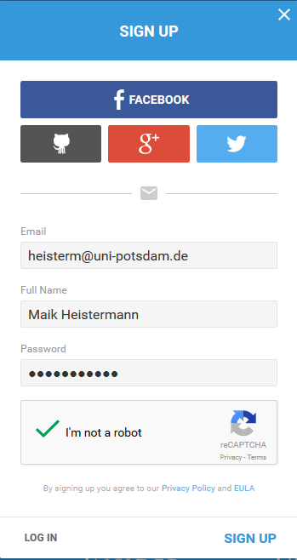

You Gotta Fight
1. Gehe zu https://codefights.com
2. E-Mail mit gewähltem Nutzernamen an francke@uni-...
3. Melde Dich zum Turnier an: http://tinyurl.com/eim-1718-1
Notes:
This is the main motivation…

Slide 7


Warum Programmieren?
Vor dieser Übung
Nach dieser Übung
Notes:
This is the main motivation…

Slide 8
Warum Programmieren?
Programmierung: flexible Interaktion mit Rechnern
Verarbeitung großer Datenmengen
Automatisierung von Abläufen
Wiederverwendbarkeit von Verarbeitungsschritten
…
Programmierung ≠ Modellierung
Notes:
This is the main motivation…

Slide 9

Warum R?
Notes:
This is the main motivation…

Slide 10
Warum R?
Programmieren in R
frei verfügbar (und quelloffen)
Linux/Mac/Windows
leicht erlernbar und gut lesbar
interaktiv
Tausende Erweiterungspakete für unterschiedlichste Aufgaben
aktive Nutzer- und Entwicklercommunity
freie Alternativen: Python, Julia
R ist eine Sprache. Sprachen lernt man durch‘s Sprechen!
Notes:
This is the main motivation…

Slide 11
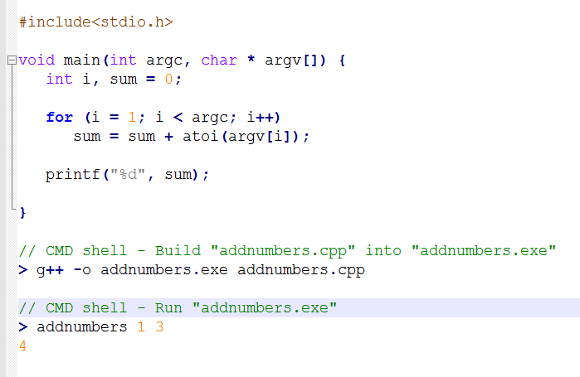
Warum R?
Addition zweier Zahlen in der Programmiersprache C
Addition zweier Zahlen in der Programmiersprache R
> 1 + 3
4
Notes:
This is the main motivation…

Slide 12
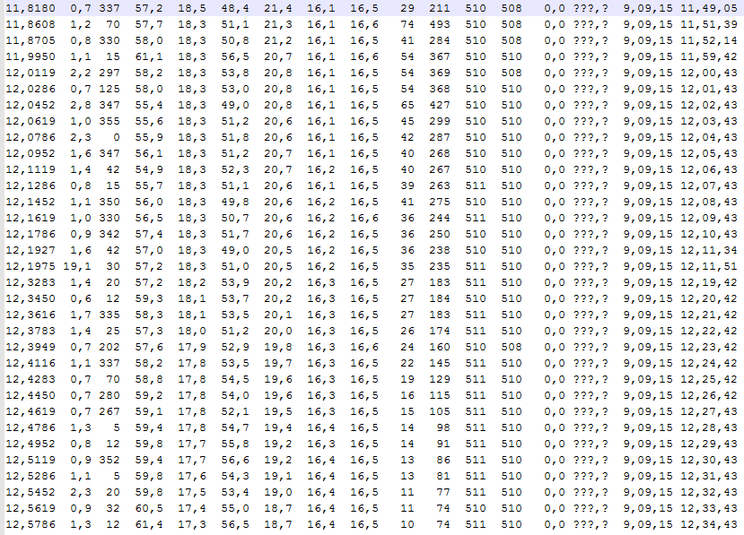
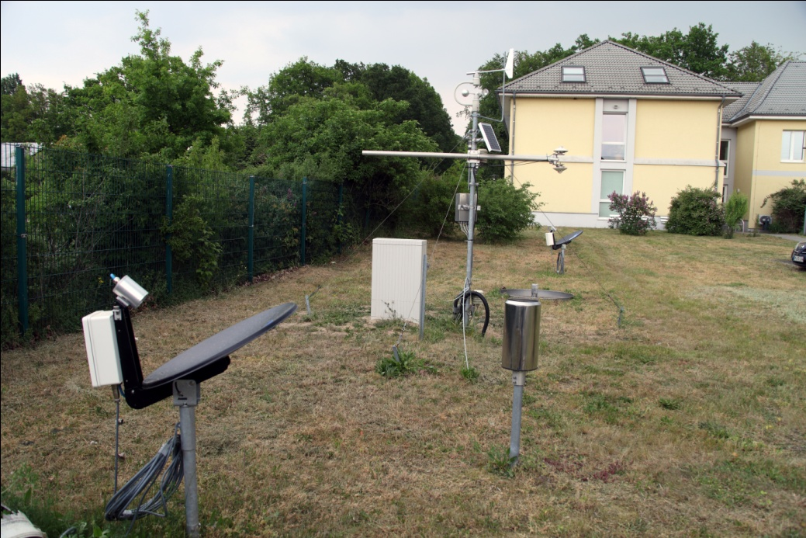
Ein kurzes Beispiel
Damals, im 2. Semester…
Messdaten der Klimastation Golm in minütlicher Auflösung
Darstellung ausgewählter Klimavariablen als Zeitreihen
damals mit OpenOffice oder Excel…mühsam!
Notes:
This is the main motivation…

Slide 13
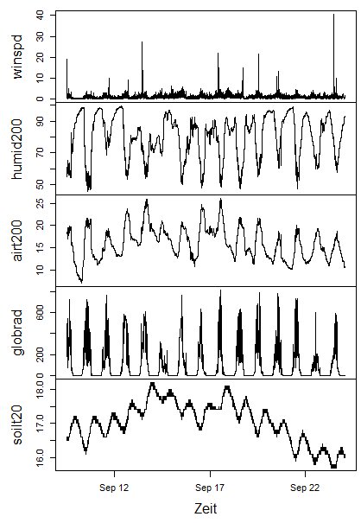
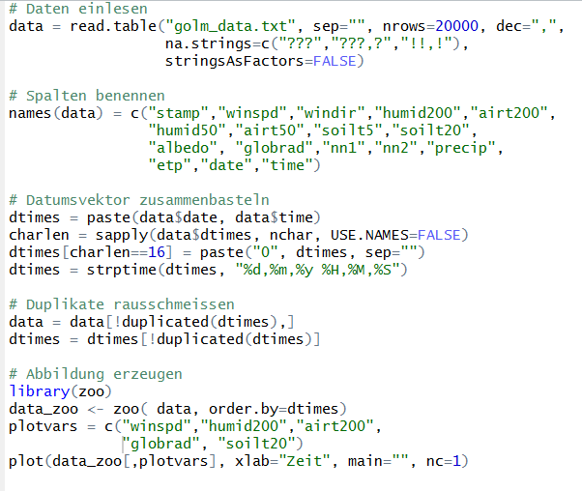
Ein kurzes Beispiel
Notes:
This is the main motivation…

Slide 14
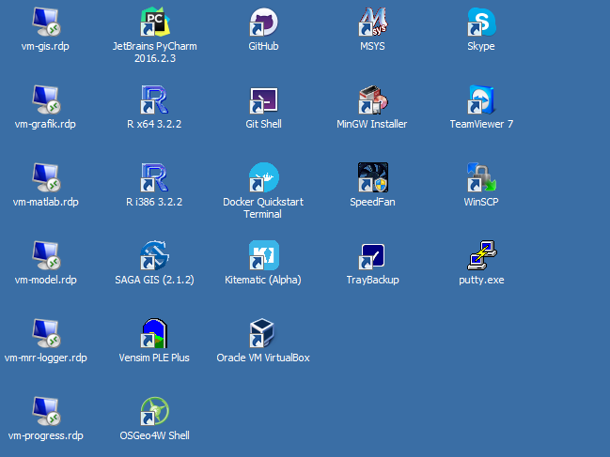
Der Sprung ins kalte Wasser
Öffne R von Deinem Desktop aus
Notes:
This is the main motivation…

Slide 15
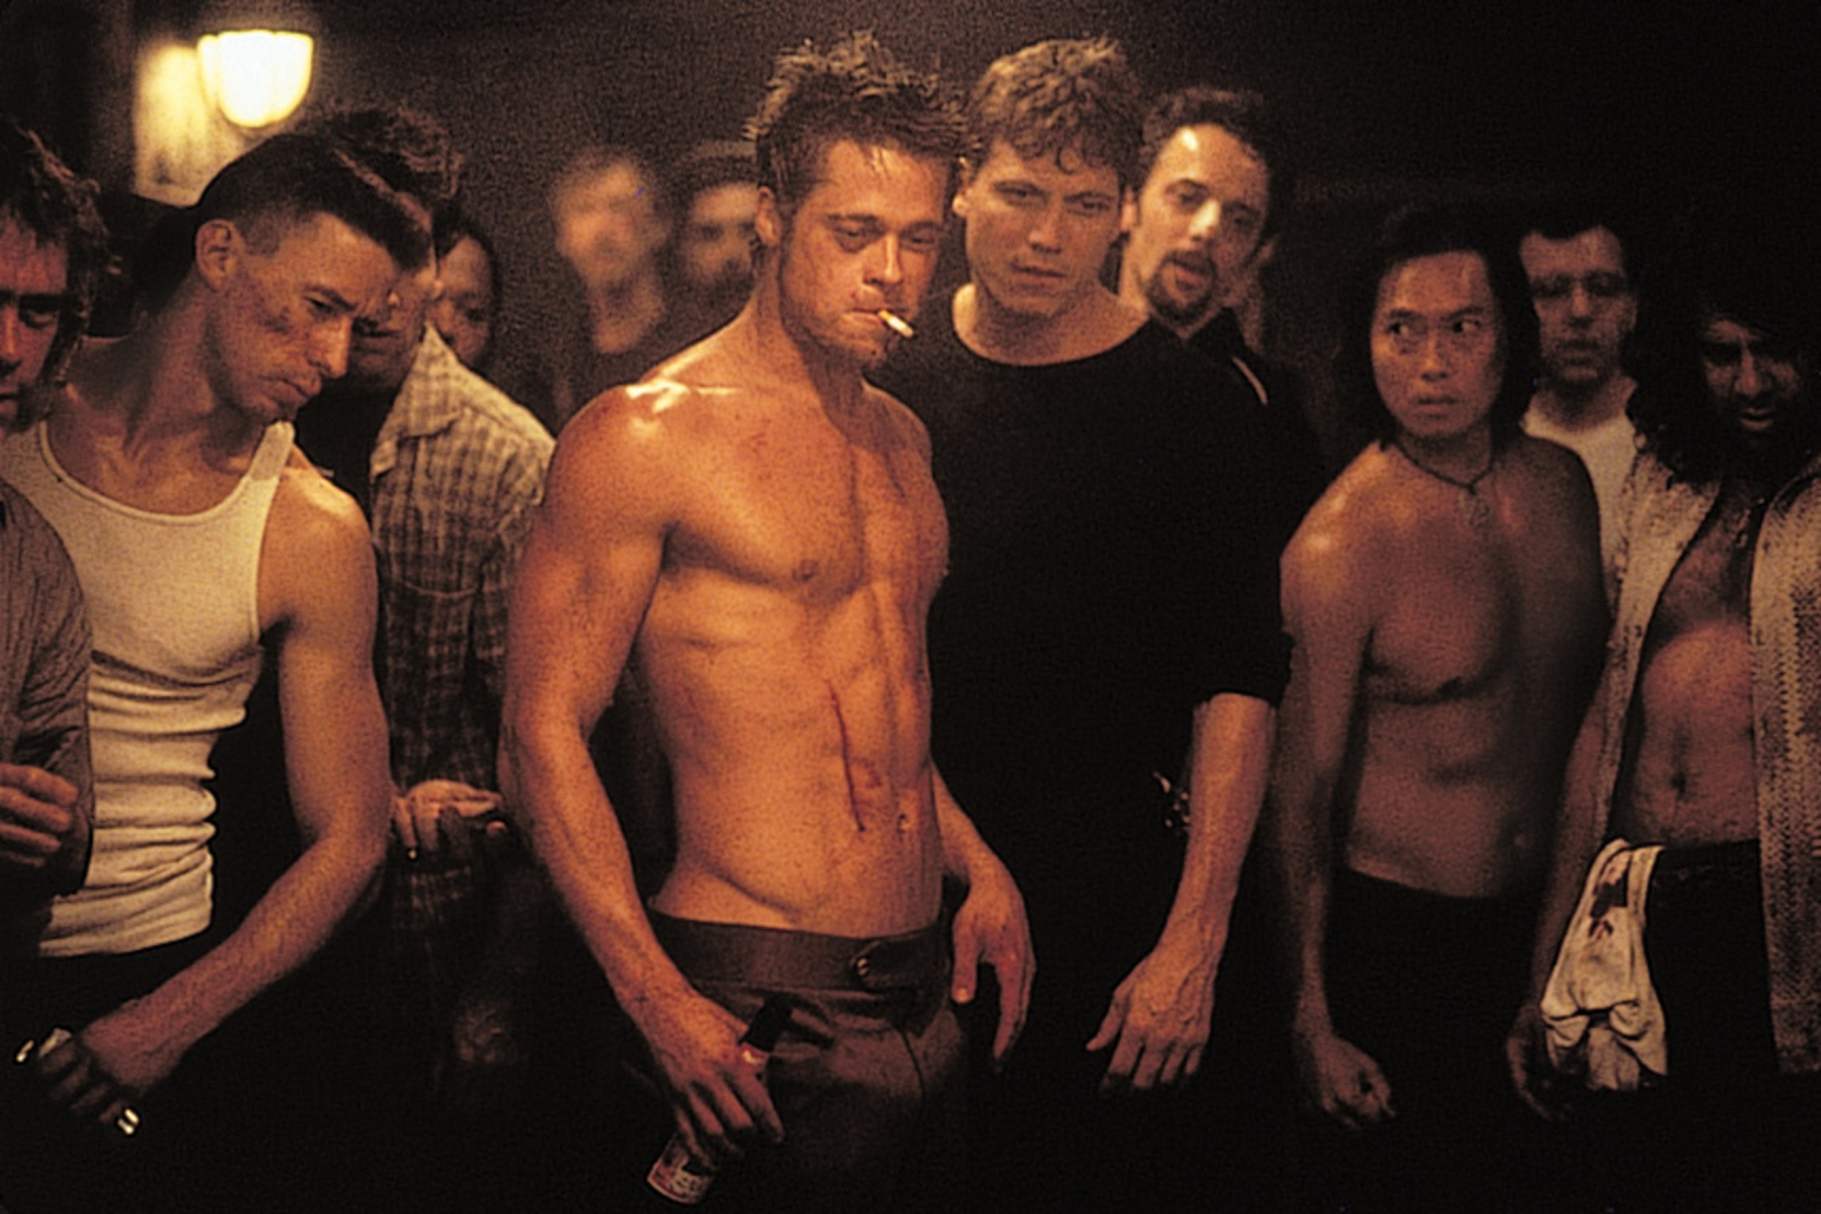
You Gotta Fight
tinyurl.com/eim-1718-1
9:20 – 9:40
Notes:
This is the main motivation…

Slide 16
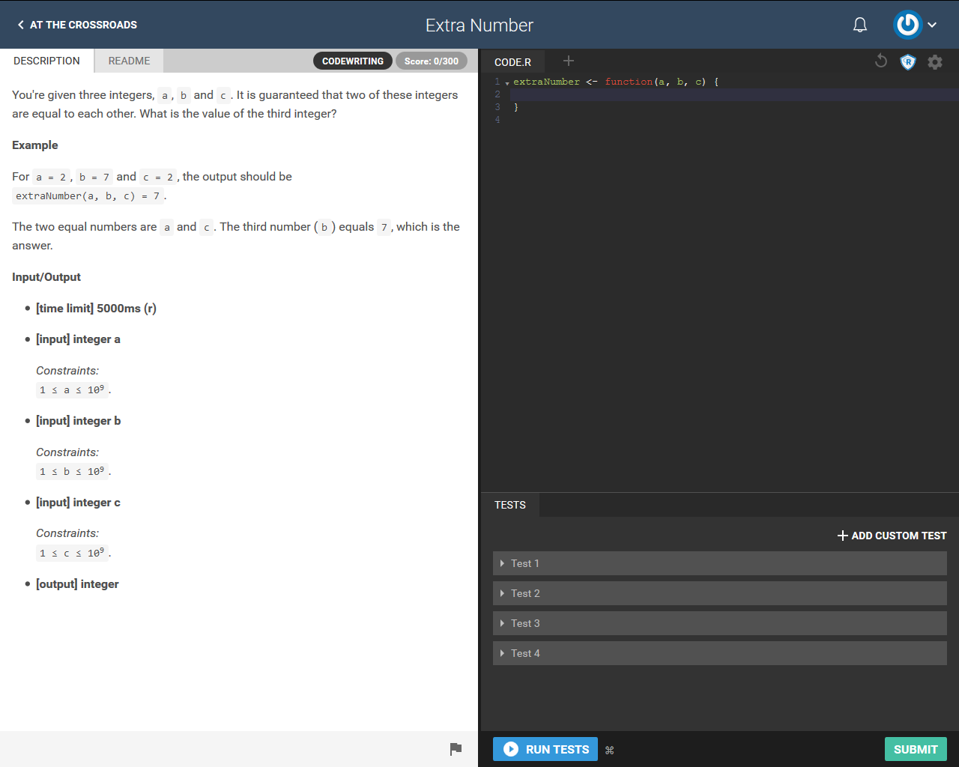
You Gotta Fight
Notes:
This is the main motivation…

